Slide 1
地政士及不動產經紀業 防制洗錢法令與執行
106年度防制洗錢宣導說明會
內政部地政司

Slide 2
地政士及不動產經紀業防制洗錢工作之法令依據為何？
洗錢防制法
地政士及不動產經紀業防制洗錢辦法
地政士及不動產經紀業防制洗錢及打擊資恐注意事項
依洗錢防制法第6條第2項規定，規範地政士及不動產經紀業防制洗錢及打擊資恐之內部管制程序、舉辦或參加防制洗錢之在職訓練等事宜。
依洗錢防制法第5條第3項第2款規定，地政士及不動產經紀業從事與不動產買賣交易有關之行為時，為該法指定之非金融事業或人員
DNFBP(指定非金融事業或人員)：
Designated
Non-Financial
Business or
Profession
依洗錢防制法第7條、第8條及第10條規定，規範地政士及不動產經紀業應確認與審查客戶及其實質受益人身分，留存取得之身分資料及必要交易紀錄，並將疑似洗錢交易情事向法務部調查局申報等事宜。

Slide 3
地政士及不動產經紀業防制 洗錢辦法

Slide 4
地政士及不動產經紀業有哪些主要的防制洗錢工作？ #2,3
受規範事業及人員
不動產經紀業
地政士
不動產仲介業
不動產代銷業
確認客戶身分
留存交易紀錄
申報疑似洗錢交易
防制洗錢三核心
AML(防制洗錢)：Anti-Money Laundering
CFT(打擊資恐)：Countering the Financing of Terrorist

Slide 5
如何確認客戶及代理人身分？（CDD客戶審查：Customer Due Diligence） #4-1,2
分辨客戶及代理人類別
自然人
法人
請客戶、代理人提供身分證明文件
國民身分證、健保卡、護照、居留證或其他可資證明身分之證明文件
法人或團體之資格證明文件（例如公司設立或變更登記表抄錄本、團體立案證明）
確認及留存或記錄身分資料
確認其姓名、出生年月日、地址及統一編號等身分資料後，得以影印、掃描或拍照等方式留存客戶之身分文件影本，或將相關身分資料以書面或電子方式記錄。 另須徵詢客戶之職業及聯絡電話號碼並記錄之。
確認其名稱、負責人姓名、登記地址、統一編號、主營業所或主事務所地址、電話號碼及資格證明文件等資料，並依前述方式留存或記錄之。
代理人應加附其授權文件，以確認代理權真實性

Slide 6
如何確認實質受益人身分？ #4-3,4,5
客戶為法人者，地政士及不動產經紀業應依下列規定確認實質受益人身分資料，留存實質受益人之身分文件影本或以書面、電子方式記錄：
請客戶提供具最終控制權之自然人身分資料，即持有該法人股份或資本超過百分之二十五者。
客戶未提供具最終控制權之自然人身分資料，或經瞭解未發現者，應確認法人之董事、監察人或相當職位之自然人身分資料。
實質受益人之身分資料，應至少取得其姓名及統一編號。
不動產買賣交易有關之行為由信託之受託人為之或將不動產權利指定登記予第三人者，應依一般客戶身分確認程序及上述實質受益人身分確認程序，同時確認客戶及其信託之受託人、監察人、受益人或第三人身分資料，並留存或記錄之。
關於確認實質受益人之合理措施，可請客戶自行提供具法人最終控制權之自然人身分資料、股東名冊、聲明書或信託契約書等協助辨識。
客戶、其代理人或信託之受託人具有下列身分者，不適用上述確認實質受益人之規定：
我國政府機關、公營事業機構或公私立學校。
外國政府機關。
我國上市、上櫃公司或其子公司。
於國外掛牌並依掛牌所在地規定，應揭露其主要股東之股票上市、上櫃公司或其子公司。
我國金融機構或經我國認許營業之外國金融機構。
實質受益人（Beneficial Owner）：意指最終擁有或控制某個客戶之自然人及（或）某筆交易代理之自然人，
亦包括最終有控制法人或法律協議之人（2013 FATF Methodology）。
合理措施（Reasonable Measures）：與洗錢或資恐風險相當之適當措施（2013 FATF Methodology）。

Slide 7
信託關係及指定登記予第三人確認客戶及實質受益人
適用 情形 應辦 程序 | 信託關係 |  |  |  |  |  |  |  | 指定登記予第三人
 | 委託人 |  | 受託人 |  | 監察人 |  | 受益人 |  | 客戶 |  | 第三人
 | 自然人 | 法人 | 自然人 | 法人 | 自然人 | 法人 | 自然人 | 法人 | 自然人 | 法人 | 自然人 | 法人
確認客戶身分之程序 | ☺ | ☺ | ☺ | ☺ | ☺ | ☺ | ☺ | ☺ | ☺ | ☺ | ☺ | ☺
確認實質受益人程序 |  | ☺ |  | ☺ |  | ☺ |  | ☺ |  | ☺ |  | ☺
須注意依客戶、其代理人或信託之受託人身分，得不適用實質受益人審查之情形

Slide 8
取得之身分資料應保存多久？ #4-6
５年
應自業務關係終止時起，至少保存5年。
除外規定
但其他法律有規定較長保存期間者，從其規定。
15年
依地政士法第25條第2項及其施行細則第17條規定備置之業務紀錄簿，應至少保存15年。

Slide 9
如何確認重要政治性職務人士？ #5
定義
現任或曾任國內外政府或國際組織重要政治性職務之客戶或受益人與其家庭成員及有密切關係之人，通稱為重要政治性職務人士
範圍
辨識方式
可藉由政府機關或民間開發、提供之資料庫查詢，或由客戶提出聲明書，協助辨識。
對其加強身分審查及瞭解資金來源。
辦理事項
以法務部訂定「重要政治性職務之人與其家庭成員及有密切關係之人範圍認定標準」為準。
Politically Exposed Persons 簡稱PEPs
包含協助客戶處理財務之密友或俗稱小三。
客戶 受益人 家庭成員 有密切關係之人

Slide 10
重要政治性職務之人
國內 黨政軍官員及民意代表、國營事董事長、總經理……等
國外 擔任國家正副元首、政府正副首長、議會議員、高級政府、司法或軍事官員、國營企業高階經理人及重要政黨職務之人員
其家庭成員
一、一親等直系血親或姻親
二、兄弟姊妹
三、配偶及其兄弟姊妹
四、相當於配偶之同居伴侶
於國際組織擔任正、副主管及董事或其他相類似職務之高階管理人員。
國際組織
一、聯合國及其附隨國際組織。
二、區域性國際組織。
三、軍事國際組織
四、國際經濟組織。
五、其他文化、科學、體育等領域具重要性之國際組織。
ＰＥＰ的範圍
有密切關係之人
合夥人；同一公司之董事、監察人或高級主管；密切商業往來關係之人；受僱人或僱用人；間接僱用之人；同一借款債務之借款人、保證人或提供擔保之人；代理為一定金額以上之通貨 交易之人；同一法人或信託之實質受益人；其實質受益人……。
參見法務部訂頒「重要政治性職務之人與其家庭成員及有密切關係之人範圍認定標準」

Slide 11
有無實質受益人及重要政治性職務人士審查之簡化措施？哪些情形可以簡化？ #6
下列情事之一，經風險評估屬低度洗錢或資恐風險者，得免進行實質受益人及加強重要政治性職務人士之身分審查程序：
客戶為自然人，已提供資金來源證明。
申請政府機關提供之首次購屋或相關優惠購屋貸款。
依法向政府機關申請優先承購或讓售公有不動產。（不包含標售）
僅購買價格合於市場行情之一戶（棟）房地或一筆土地，且經向我國境內金融機構申請貸款支付各期款項或以價金信託專戶收付款項。
所稱房地，於房屋與土地隨同移轉者，指房屋及土地，於房屋單獨移轉者，指房屋；所稱土地，指無房屋之土地。
抵押權人承受債務人提供擔保之不動產。
RBA(以風險為基礎的方法)：Risk-Based Approach

Slide 12
地政士配合防制洗錢工作，應留存哪些交易紀錄？應保存多久？ #7-1,3
應留存交易記錄
不動產買賣契約書
定金及價款收支證明文件
交易帳戶號碼
簽證文件
受託事項往來文件
免予留存者
因不動產買賣個案交易程序、條件、接受客戶委託時機、方式有所不同，未必有收受定金、價款或簽證等情形，若個案確無該等交易紀錄之文件，則免予留存。
保存期間
交易紀錄得以專卷檔案或電子檔案方式留存，其保存期間自交易完成時起，至少5年。
但其他法律有規定較長保存期間者，從其規定。
另須注意依地政士法第25條第2項及其施行細則第17條規定備置之業務紀錄簿，應保存至少15年

Slide 13
不動產經紀業配合防制洗錢工作，應留存哪些交易紀錄？應保存多久？ #7-2,3
應留存交易記錄
免予留存者
因不動產買賣個案交易程序、條件、接受客戶委託時機、方式有所不同，未必有支付斡旋金、定金或使用要約書等情形，若個案確無該等交易紀錄之文件，則免予留存。
保存期間
交易紀錄得以專卷檔案或電子檔案方式留存，其保存期間自交易完成時起，至少5年。
但其他法律有規定較長保存期間者，從其規定。
要約書
斡旋金、定金及價款收支證明文件
交易帳戶號碼
受託事項往來文件
不動產買賣契約書
不動產委託銷售契約書

Slide 14
地政士及不動產經紀業發現哪些情事，應向法務部調查局申報疑似洗錢交易？ #8
地理風險
身分風險
資金風險
其他風險
客戶屬法務部依資恐防制法規定公告制裁名單，或其他國家、國際組織認定或追查，與恐怖主義或恐怖活動有關之個人、法人或團體。
交易金額源自於國際防制洗錢組織所公告防制洗錢及打擊資恐有嚴重缺失，或其他未遵循、未充分遵循國際防制洗錢組織建議之國家或地區，或支付予該國家或地區之帳戶或人員，且疑似與恐怖活動、恐怖組織或資恐有關聯。
客戶拒絕或無故拖延提供相關身分資料、使用假名、假冒他人名義或偽變造身分證件。
交易金額與客戶年齡、身分或收入顯不相當，或以現鈔支付定金以外各期價款，且無合理說明資金來源。
不動產成交價格明顯高於市場行情且要求在相關契約文件以較低價記錄。
其他疑似洗錢交易或資恐情事。
客戶要求將不動產權利登記予第三人，未能提出任何關聯或拒絕說明。

Slide 15
如何查得高洗錢或資恐風險之國家、地區或資恐防制法規定之制裁名單？
地政士及不動產經紀業可至法務部調查局洗錢防制處網站查得高洗錢或資恐風險之國家、地區或資恐防制法規定之制裁名單。
http://www.mjib.gov.tw/mlpc

Slide 16
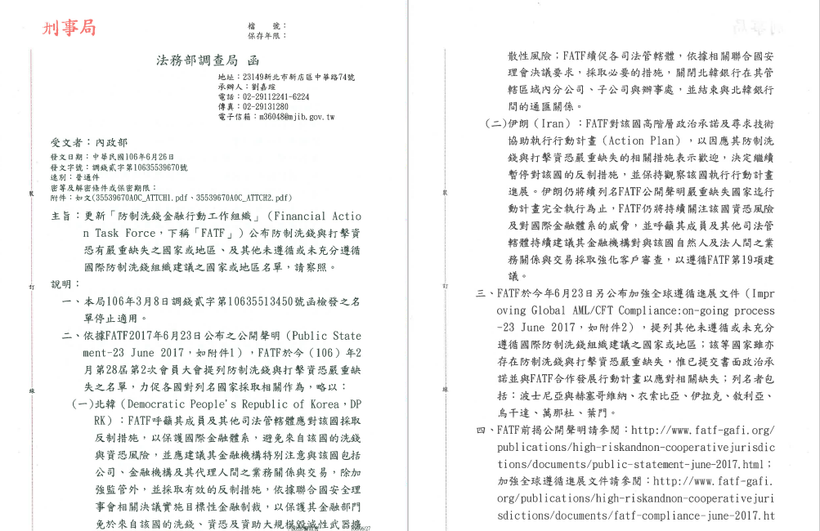
法務部調查局106.6.26更新高風險地區、國家及名單
嚴重缺失名單
北韓
伊朗
未遵循或未充分遵循名單
波士尼亞與赫塞哥維納
衣索比亞
伊拉克
敘利亞
烏干達
萬那杜
葉門

Slide 17
發現疑似洗錢交易之申報程序，及該申報紀錄保存期間為何？ #9
申報程序
時間：發現10個工作日內
方式：填具法務部調查局所訂申報書表，並由地政士簽章或不動產經紀業蓋用戳章，併同相關證明文件以郵寄、傳真、電子郵件等
受理機關：法務部調查局
保存期間
疑似洗錢交易申報紀錄，地政士及不動產經紀業應自申報日起，至少保存5年。
申報書表取得
請至法務部調查局洗錢防制處網站之【申(通)報專區】/【可疑交易申報專區】下載申報表及填寫說明，網址為http://www.mjib.gov.tw/mlpc。
申報是否違反應保守業務秘密之規定
依洗錢防制法第10條第2項規定，為疑似洗錢交易申報者，免除其業務上應保守秘密之義務。
STR(可疑交易報告)：Suspicious Transaction Report

Slide 18
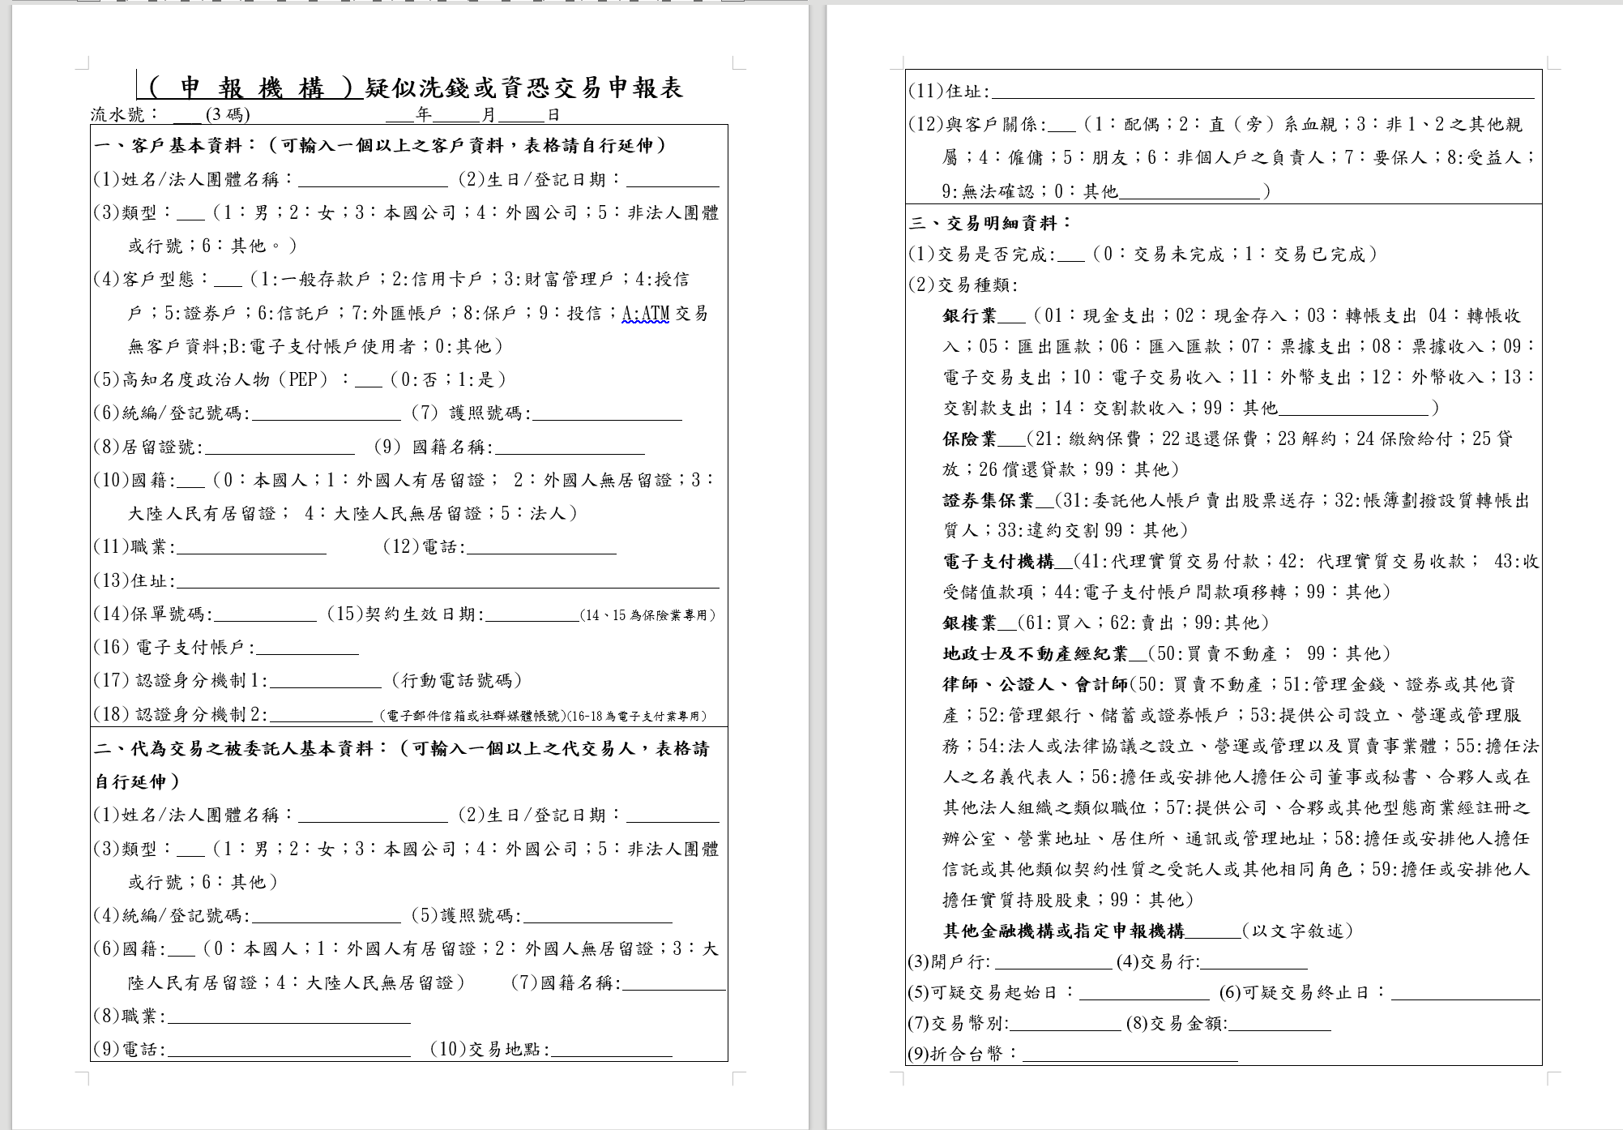
疑似洗錢或資恐交易申報表

Slide 19
有規定不動產買賣價格超過一定金額要向法務部調查局申報嗎？
地政士及不動產經紀業從事與不動產買賣交易有關之行為，已由法務部會銜相關部會，依洗錢防制法第5條第4項後段規定，報請行政院指定排除同法第9條一定金額以上通貨交易應向法務部調查局申報規定之適用，故尚無須依該條辦理申報。

Slide 20
不動產買賣交易之防制洗錢聲明書（參考範本）

Slide 21
防制洗錢自我檢核表（參考範本）

Slide 22
防制洗錢自我檢核表（參考範本）

Slide 23
防制洗錢自我檢核表（參考範本）

Slide 24
地政士及不動產經紀業防制 洗錢及打擊資恐注意事項

Slide 25
地政士及不動產經紀業防制洗錢之內部控管機制，有哪些基本要求？
內部控管機制
地政士事務所或不動產經紀業及其營業處所應由專責人員督導防制洗錢及打擊資恐相關事項。如地政士事務所僅一名地政士執行業務時，應由其負責督導防制洗錢及打擊資恐相關事項。
客戶、其代理人、實質受益人、地政士事務所或不動產經紀業所屬員工有疑似規避洗錢防制法、地政士及不動產經紀業防制洗錢辦法規定、疑似洗錢交易或資恐行為，應予注意並瞭解其動機。
調查所屬員工有疑似規避或違反洗錢防制法、地政士及不動產經紀業防制洗錢辦法規定或疑似洗錢交易或資恐行為時，應保守秘密，不得任意洩漏。
依洗錢防制法、地政士及不動產經紀業防制洗錢辦法規定留存之身分資料及交易紀錄，應妥為保存，未逾保存年限不得銷燬。

Slide 26
如何進行防制洗錢在職訓練？
中華民國地政士公會、不動產仲介經紀及不動產代銷經紀商業同業公會全國聯合會，應每年舉辦防制洗錢及打擊資恐教育訓練或宣導說明，並將辦理情形報內政部備查。
地政士事務所及不動產經紀業所屬員工，應參加內政部、其他機關、公會舉辦防制洗錢及打擊資恐教育訓練、研習會及宣導說明會，強化對於地政士及不動產經紀業防制洗錢辦法第8條規定疑似洗錢交易或資恐情事之注意及辨識。

Slide 27
內政部是否會查核地政士及不動產經紀業防制洗錢及打擊資恐內部控管機制之執行情形？
內政部每年將抽查地政士及不動產經紀業辦理防制洗錢及打擊資恐內部控管機制之執行情形，未來並將視辦理情形研酌委辦、委任、委託其他機關（構）、法人或團體辦理。

Slide 28
違反洗錢防制法及其授權訂定之辦法、注意事項規定之義務時，其罰則為何？有無緩衝期或輔導期？
地政士及不動產經紀業違反洗錢防制法及其授權訂定之辦法、注意事項規定之義務時，內政部將按事實情況分別依下列規定處罰：
防制洗錢注意事項之執行情形，如有規避、拒絕或妨礙查核者，處新臺幣5萬元以上50萬元以下罰鍰。
違反洗錢防制法第7條第1項、第8條第1項、第10條第1項及地政士及不動產經紀業防制洗錢辦法規定者，處新臺幣5萬元以上100萬元以下罰鍰。
地政士及不動產經紀業如非因故意或過失未能盡防制洗錢義務（如漏未申報疑似洗錢交易或資恐情事）者，依行政罰法第7條第1項規定，視個案事實情形不予處罰。
又依立法院第9屆第2會期第14次會議修正洗錢防制法時通過之3項附帶決議，有關裁罰部分，於該法施行後1年內為輔導期間，亦即將以輔導為優先，輔導不成再課予罰鍰。

Slide 29
感謝地政士及不動產經紀業加入防制洗錢工作
公部門
私部門
公私部門協力合作 防制洗錢打擊資恐
維護我國金融秩序 保障產業經濟發展

